Slide 1
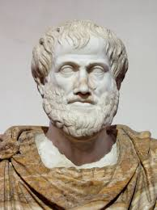
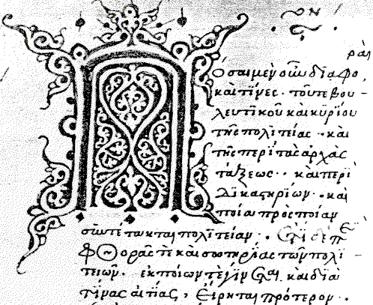
Αριστοτέλης, Πολιτικά Δ 1294a
8.4.4 ΑΡΧΗ ΤΗΣ ΔΙΑΚΡΙΣΗΣ ΤΩΝ ΛΕΙΤΟΥΡΓΙΩΝ
«ἔστι δὴ τρία μόρια τῶν πολιτειῶν πασῶν... ἓν μὲν τί τὸ βουλευόμενον περὶ τῶν κοινῶν, δεύτερον δὲ τὸ περὶ τὰς ἀρχάς... τρίτον δέ τί τὸ δικάζον».

Slide 2
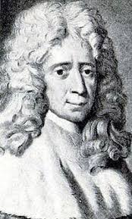
ΜΟΝΤΕΣΚΙΕ
«ΠΝΕΥΜΑ ΤΩΝ ΝΟΜΩΝ»
Το Πνεύμα των Νόμων είναι το κυριότερο συγγραφικό έργο του Μοντεσκιέ. Εκδόθηκε για πρώτη φορά στην Γενεύη το 1748, μετά από 30 χρόνια συγγραφής.

Slide 3
ΣΕ ΜΙΑ ΚΟΙΝΩΝΙΑ ΤΑ ΟΡΓΑΝΑ ΤΟΥ ΚΡΑΤΟΥΣ ΨΗΦΙΖΟΥΝ ΝΟΜΟΥΣ ΓΙΑ ΤΗΝ ΕΞΑΣΦΑΛΙΣΗ ΤΗΣ ΣΥΝΟΧΗΣ ΚΑΙ ΤΗΣ ΥΠΑΡΞΗΣ ΤΗΣ
ΝΑ ΕΠΙΒΛΕΠΟΥΝ ΤΗΝ ΕΦΑΡΜΟΓΗ ΑΥΤΩΝ
ΝΑ ΕΠΙΒΑΛΛΟΥΝ ΠΟΙΝΕΣ ΣΕ ΠΕΡΙΠΤΩΣΗ ΠΑΡΑΒΑΣΗΣ ΤΟΥΣ

Slide 4
ΠΏΣ ΠΡΟΕΚΥΨΑΝ ΟΙ ΛΕΙΤΟΥΡΓΙΕΣ;
Η ΣΥΝΟΧΗ ΤΩΝ ΠΟΛΙΤΩΝ ΕΝΌΣ ΚΡΑΤΟΥΣ ΕΠΕΒΑΛΕ ΤΗΝ ΑΝΑΓΚΗ ΔΗΜΙΟΥΡΓΙΑΣ ΟΡΙΣΜΕΝΩΝ ΚΑΝΟΝΩΝ ΚΑΙ ΝΟΜΩΝ. ΕΤΣΙ ΔΗΜΙΟΥΡΓΗΘΗΚΕ Η ΝΟΜΟΘΕΤΙΚΗ ΛΕΙΤΟΥΡΓΙΑ.
ΑΥΤΌ ΌΜΩΣ ΔΕΝ ΑΡΚΟΥΣΕ. ΚΑΠΟΙΟΣ ΕΠΡΕΠΕ ΝΑ ΕΠΙΒΛΕΠΕΙ ΚΑΙ ΝΑ ΦΡΟΝΤΙΖΕΙ ΓΙΑ ΤΗΝ ΕΦΑΡΜΟΓΗ ΤΟΥΣ. ΕΤΣΙ ΘΕΣΠΙΣΤΗΚΕ Η ΕΚΤΕΛΕΣΤΙΚΗ ΛΕΙΤΟΥΡΓΙΑ.
ΤΕΛΟΣ, ΚΑΠΟΙΑ ΑΝΕΞΑΡΤΗΤΗ ΑΡΧΗ ΕΠΡΕΠΕ ΝΑ ΚΡΙΝΕΙ ΠΟΤΕ ΟΙ ΠΡΑΞΕΙΣ ΤΩΝ ΠΟΛΙΤΩΝ Ή ΤΩΝ ΑΡΧΟΝΤΩΝ ΠΑΡΑΒΑΙΝΟΥΝ ΤΟΥΣ ΝΟΜΟΥΣ ΚΑΙ ΝΑ ΑΠΟΝΕΜΕΙ ΔΙΚΑΙΟΣΥΝΗ. ΕΤΣΙ ΠΡΟΕΚΥΨΕ Η ΔΙΚΑΣΤΙΚΗ ΛΕΙΤΟΥΡΓΙΑ.

Slide 5
ΔΙΑΚΡΙΣΗ ΕΞΟΥΣΙΩΝ
ΝΟΜΟΘΕΤΙΚΗ ΕΞΟΥΣΙΑ
ΕΚΤΕΛΕΣΤΙΚΗ ΕΞΟΥΣΙΑ
ΔΙΚΑΣΤΙΚΗ ΕΞΟΥΣΙΑ

Slide 6
ΝΟΜΟΘΕΤΙΚΗ
ΛΕΙΤΟΥΡΓΙΑ
ΘΕΣΠΙΣΗ
ΝΟΜΩΝ
ΠΡΟΕΔΡΟΣ ΤΗΣ ΔΗΜΟΚΡΑΤΙΑΣ
ΒΟΥΛΗ

Slide 7
ΕΚΤΕΛΕΣΤΙΚΗ
ΛΕΙΤΟΥΡΓΙΑ
ΕΦΑΡΜΟΓΗ
ΝΟΜΩΝ
ΠΡΟΕΔΡΟΣ
ΔΗΜΟΚΡΑΤΙΑΣ
2. ΚΥΒΕΡΝΗΣΗ

Slide 8
ΔΙΚΑΣΤΙΚΗ
ΛΕΙΤΟΥΡΓΙΑ
ΑΠΟΝΟΜΗ
ΔΙΚΑΙΟΣΥΝΗΣ
ΔΙΚΑΣΤΕΣ

Slide 9
Τι σημαίνει “σχετική” διάκριση των λειτουργιών και γιατί εφαρμόζεται;
Ότι το όργανο που ασκεί μια λειτουργία μπορεί να συμμετέχει στην άσκηση κάποιας άλλης (π.χ. η Βουλή να ασκεί δικαστική λειτουργία, όταν δικάζει Υπουργούς, ή η Κυβέρνηση να ασκεί νομοθετική εξουσία, με τις πράξεις νομοθετικού περιεχομένου).
Εφαρμόζεται για λόγους ταχύτερης και αποτελεσματικότερης άσκησης της κρατικής εξουσίας.

Slide 10
Πράξεις νομοθετικού περιεχομένου
Οι Πράξεις νομοθετικού περιεχομένου προτείνονται από την Κυβέρνηση (δηλ. από τον αρμόδιο Υπουργό) και τις εκδίδει ο Πρόεδρος της Δημοκρατίας. Στην ουσία αποτελούν νόμους, που δεν περνούν από τη Βουλή, αλλά εφαρμόζονται αμέσως και εγκρίνονται αργότερα από τη Βουλή, είτε σε 40 ημέρες από την έκδοσή τους από τον ΠτΔ είτε σε 3 μήνες από την υποβολή τους (δηλ. την πρότασή τους από την Κυβέρνηση).

Slide 11
ΠΟΙΑ ΕΊΝΑΙ Η ΣΗΜΑΣΙΑ ΤΗΣ ΔΙΑΚΡΙΣΗΣ ΤΩΝ ΛΕΙΤΟΥΡΓΙΩΝ
ΓΙΑ ΤΟΝ ΠΟΛΙΤΗ ΕΝΌΣ ΚΡΑΤΟΥΣ;

